Slide 1


دعم التعلمات الأساس
– اللغة العربية –
المستوى
4
لبنة أقصوصة
المسار 2
الحصة 8
توليف وتصديق على اللبنة
نسخة تجريبية خاصة بمؤسسات الريادة غير نهائية
- نسخة قيد التطوير -

Slide 2


خاص بالأستاذ(ة)
توجيهات لاستعمال العرض
شرائح خاصة بالأستاذ(ة)
إرشادات للشروحات والتعليمات التي يجب على الأستاذ(ة) قولها
أمثلة على التوجيهات للأستاذ(ة)
يطلب من التلاميذ قراءة الكلمات

Slide 3


أهـــداف الـحـصة
في نهاية حصة اليوم، سيكون 80% من المتعلمين على الأقل قادرين على:
إغناء المعجم بكلمات جديدة؛
؛
.
قراءة نص طويل بطلاقة؛
؛
الإجابة عن أسئلة الفهم.

Slide 4








أيقونات توجيهية
هذا النشاط مرتبط بتوظيف الألواح.
العمل الجماعي التفاعلي
يمر الأستاذ بين الصفوف
العمل الثنائي
عمل فردي على الكراسة
أصغي إلى أستاذي وألاحظ ما يفعله.
أُحَضِّرُ لوازمي المدرسية قبل بداية الدرس.
العمل في مجموعات صغرى

Slide 5



العدة اللازمة للحصة
الدفتر
اللوحة
الكراسة
بطاقات الكلمات

Slide 6

هيكلة الحصة
 |  | افتتاح الحصة: تعلم سلوك اليوم التصريح بالهدف
 |  | نشاط اعتيادي: إملاء كلمات تتضمن الصعوبات السابقة
 |  | أنشطة القراءة والكتابة تنمية المعجم قراءة النصوص الطويلة؛ كتابة: الإجابة عن أسئلة الفهم.
 |  | لعبة: - أنا وصديقي.
 |  | اختتام الحصة - تذكير بالواجبات المنزلية - تبصر الحصة
3 دقائق
05 دقيقة
55 دقيقة
5 دقائق
دقيقتان

Slide 7
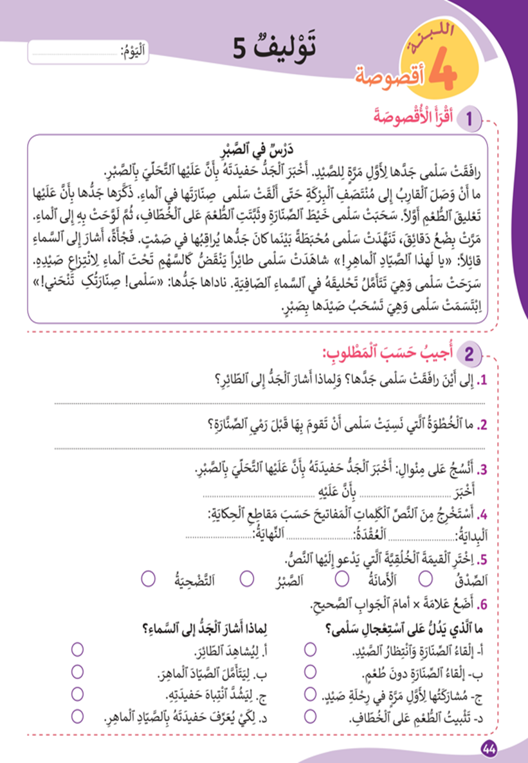
تتذكرون النشاط المنزلي الذي كلفتكم به نهاية الحصة السابقة. سأراقب ما قمتم به، قبل أن نبدأ حصة اليوم
في منزلي سأقوم ب:
2- أقرأ الأقصوصة بسرعة ودقة؛
3- أنسج قصة على منوال قصة: درس في الصبر وأنقلها على دفتري
4- أستعد لعرض إنجازي على أستاذي في الحصة المقبلة.

Slide 8
1
افتتاح الحصة

Slide 9
مرحبا بكم، سننطلق في حصة اللغة العربية.
سلوك اليوم
أمارس واجباتي و حقوقي

Slide 10

سنتذكر السلوكات المتعلقة بممارسة الواجبات والحقوق
من حقي أن أتعلم ؛
من واجبي احترام أستاذي وزملائي؛
من حقي أن أستفسر عما لم أفهمه؛
من واجبي الالتزام بسلوك أخذ الكلمة؛
من واجبي إنجاز واجباتي المدرسية؛
من حقي أخذ وقت للراحة وممارسة هواياتي.

Slide 11
يصرح الأستاذ بالهدف من الحصة بشكل واضح ومختصر. ويمكن تسجيله على جانب من السبورة.
في حصة اليوم سنعمل جميعا على تحقق الهدف الآتي:

Slide 12
2
إمـلاء
نشاط اعتيادي

Slide 13


  الآن سأملي عليكم كلمات تتضمن همزة أو تنتهي بألف ممدودة أو مقصورة، اكتبوا: فتى - مشى

Slide 14

الكل يرفع اللوحة عند الإشارة، لكي نصحح جميعا. من يعلل الجواب؟
فَتى- مَشى

Slide 15
  اُكتبوا: نما - سما

Slide 16
الكل يرفع اللوحة عند الإشارة، لكي نصحح جميعا. من يعلل الجواب؟
نما - سما

Slide 17
  اُكتبوا: شكوى - هَدايا

Slide 18
الكل يرفع اللوحة عند الإشارة، لكي نصحح جميعا . من يعلل الجواب؟
شَكْوى - هَدايا

Slide 19
قراءة الصورة: لوحة أسفار و رحلات
أخذ الكلمة
3
تحدث وإغناء المعجم

Slide 20

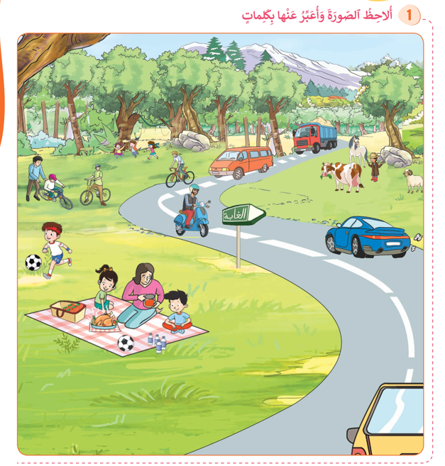
حدثونا عن رحلة خيالية.
يمنح الأستاذ للمتعلمين فرصة للتفكير.

Slide 21

ينتدب بعض المتعلمين ليتحدثوا عن رحلة خيالية : رحلة الى كوكب ما – رحلة الى جزيرة الكنوز ......

Slide 22
3
  تنمية المعجم
  قراءة نص بطلاقة والتفاعل معه؛
  كتابة: الإجابة عن أسئلة الفهم.
أنشطة القراءة والكتابة

Slide 23

الآن سنحدد توقعات مضمون النص انطلاقا من عنوانه، تابعوا كيف سأفعل ذلك؟
ينمذج الأستاذ طرح توقع ما حول مضمون القصة ويفسح المجال أمام المتعلمين لطرح فرضيات أخرى.
أَتَوَقَّعُ أَنْ يَتَحَدَّثَ ٱلنَّصُّ عَنْ مرآة في المدرسة
مرآة
المدرسة
مرآة في قلب المدرسة
أَظُنُّ أَنَّ ٱلنَّصَّ سَيَتَحَدَّثُ عَنِ الواجبات المدرسية
قَدْ يَتَحَدَّثُ ٱلنَّصُّ عَنْ أصدقاء المدرسة.

Slide 24
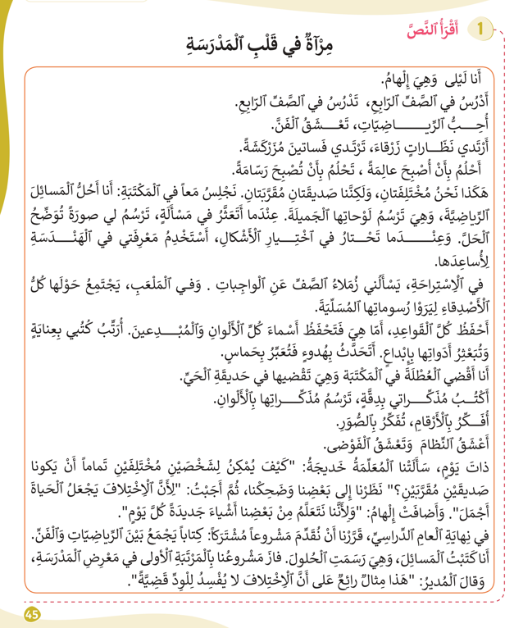
الآن، اقرؤوا النص قراءة فردية هامسة للتحقق من التوقعات، سأمر بين الصفوف.

Slide 25
لنصحح جميعا: علل جوابك.
اَلتَّحَقُّقُ
خَطَأٌ
أَظُنُّ أَنَّ ٱلنَّصَّ سَيَتَحَدَّثُ عَنْ مرآة في المدرسة.
أَتَوَقَّعُ أَنْ يَتَحَدَّثَ ٱلنَّصُّ عَنْ الواجبات المدرسية.
خَطَأٌ
قَدْ يَتَحَدَّثُ ٱلنَّصُّ عَنْ أصدقاء المدرسة.
صَحيحٌ

Slide 26
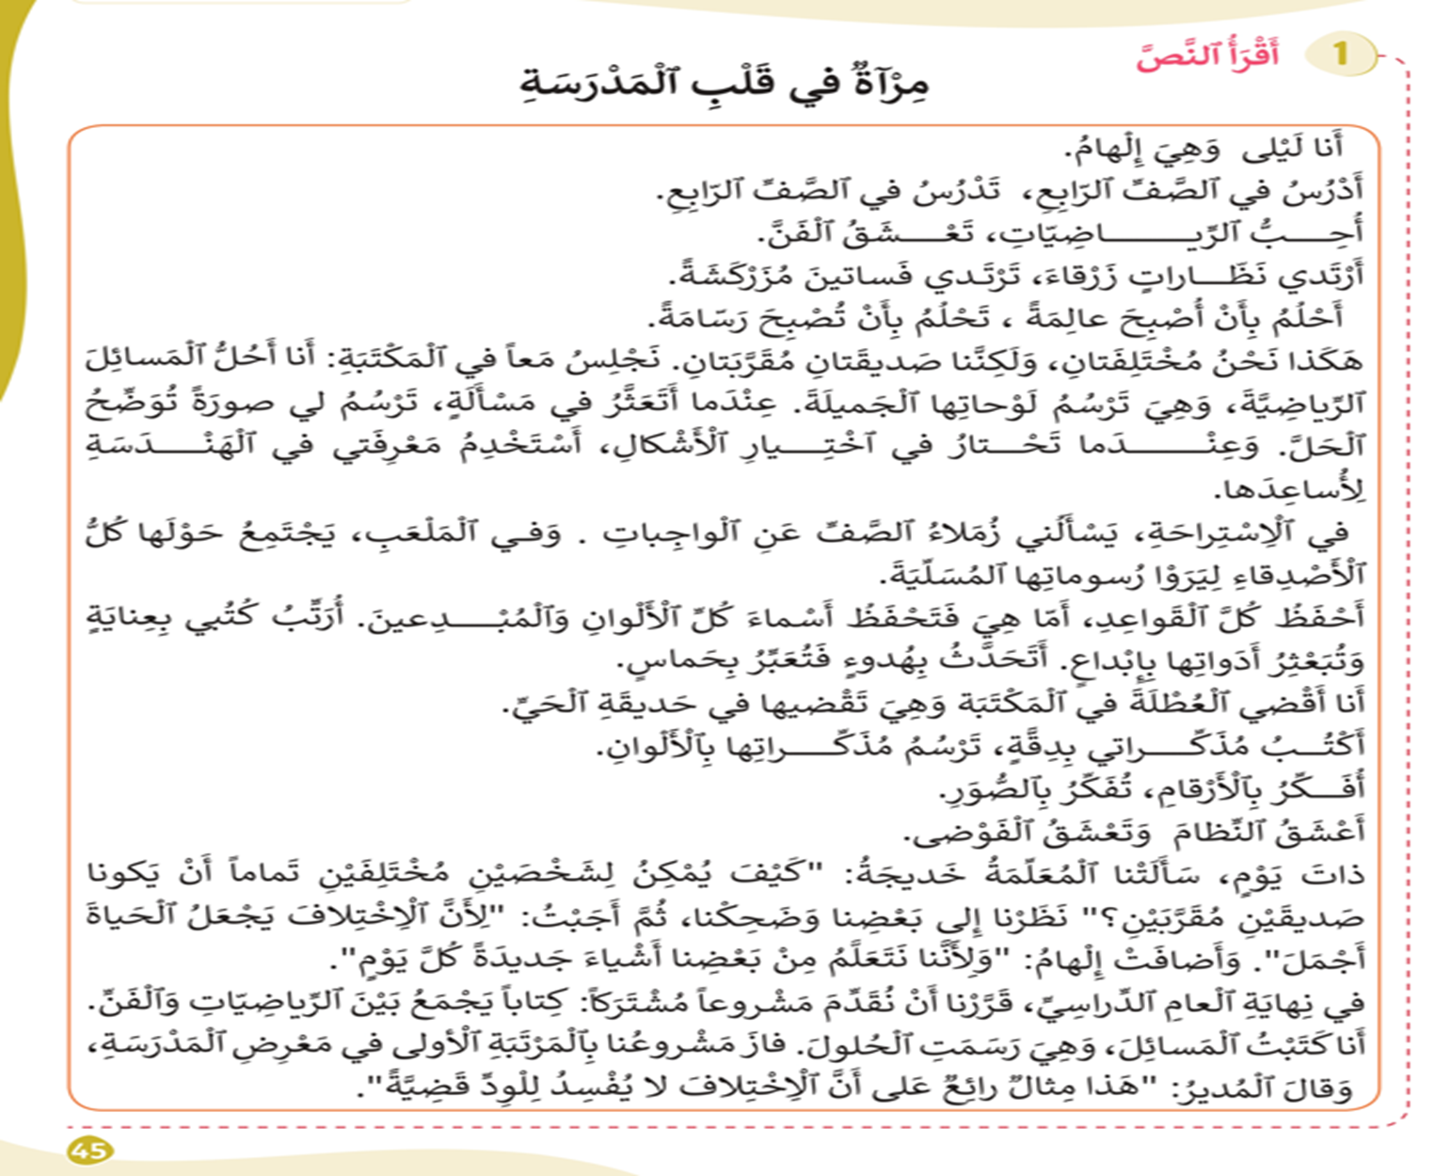
الآن، ركزوا جيدا مع قراءتي للنص. تابعوا ولا ترددوا بعدي

Slide 27

من خلال تتبعكم، ما رأيكم في قراءتي؟
متوسط | لا | نعم
 |  |  | - هَلْ كانَ صَوْتي مَسْموعاً وَواضِحاً؟
 |  |  | - هَلْ كانَتِ قِراءَتي مُسْتَرْسَلَةً؟
 |  |  | - هَلْ ٱحْتَرَمْتُ عَلاماتِ ٱلتَّرْقيمِ؟
 |  |  | - هَلْ كُنْتُ مُسْرِعاً في قِراءَتي؟
 |  |  | - هَلْ تُريدونَ أَنْ أُعيدَ ٱلْقِراءَةَ مَرَّةً ثانِيَةً؟

Slide 28

الآن سأعين من يقرأ قراءة جهرية، تابعوا بأصبعكم، لإبداء رأيكم في قراءة زميلكم.

Slide 29

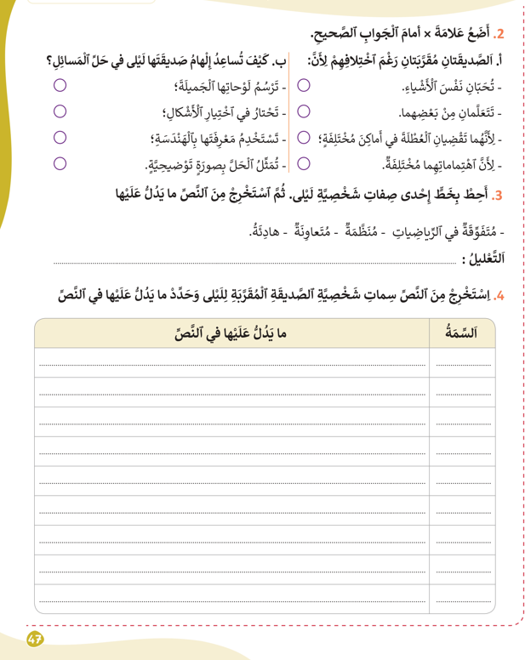
على الصفحة 47، اشتغلوا في مجموعات و أجيبوا عن أسئلة الفهم.

Slide 30
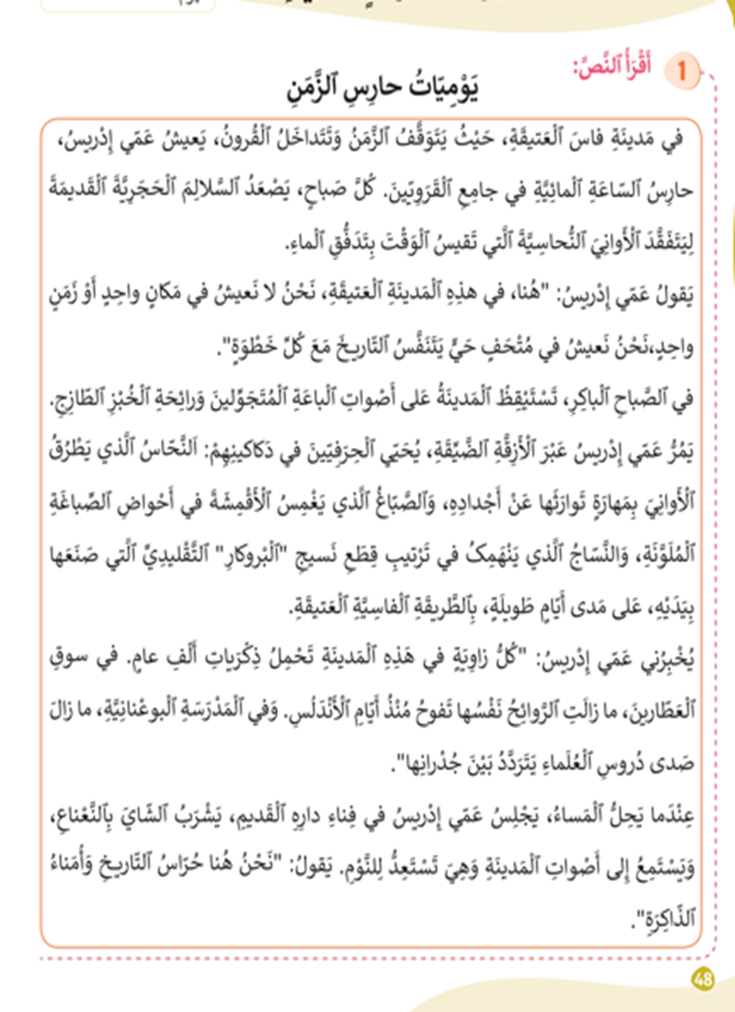
يمرر الأستاذ رائز التحقق من اللبنة بينما المتعلمون منهمكون في الإجابة عن أسئلة الفهم.
يتم اعتماد نفس معايير تمرير الرائز في مستوى الأقصوصة.
رائز التحقق: القراءة

Slide 31
التحقق من الفهم
يقرأ المتعلم السؤالين ويختار الجواب الصحيح ويقرأه
شرط التحكم هو أن يتوفق في السؤالين معا
1- ماذا يَفْعَلُ الْعَمُّ إِدْريسُ كُلَّ صَباحٍ؟
يَحْرُسُ السّاعَةَ الْمائِيَّةَ؛
يَصْعَدُ السَّلالِمَ الْحَجَرِيَّةَ الْقَديمَةَ لِيَتَفَقَّدَ الْأَوانِيَّ النُّحاسِيَّةَ؛
يَتَجَوَّلُ في الْمَدينَةِ الْعَتيقَةِ؛
يَحْرُسُ الْمُتْحَفَ بِالْمَدينَةِ الْعَتيقَةِ.
2- مَنْ هَمْ الْحِرَفِيّونَ الَّذينَ ذُكِروا في النَّصِّ؟
اَلنَّحّاسُ وَالنَّجّارُ وَالْبَنّاءُ؛
اَلْخَيّاطُ وَالنَّجّارُ وَالْبَنّاءُ؛
اَلنَّحّاسُ وَالصَّبّاغُ وَالنَّسّاجُ؛
اَلْحَدّادُ وَالنَّجّارُ وَالْبَنّاءُ.

Slide 32
4
أنا وزميلي
ألعاب

Slide 33

في ثنائيات ، قوموا بملء الجدول التالي..
زميلي / زميلتي | أنا
 |  | الهواية المفضلة
 |  | الأكلة المفضلة
 |  | المادة الدراسية المفضلة
 |  | اللون المفضل
 |  | مهنة المستقبل

Slide 34
عرض الاعمال. الثنائي الفائز هما من قدما أكبر نقاط مشتركة.
زميلي/ زميلتي | أنا
 |  | الهواية المفضلة
 |  | الأكلة المفضلة
 |  | المادة الدراسية المفضلة
 |  | اللون المفضل
 |  | مهنة المستقبل

Slide 35
الواجبات المنزلية
تبصر الحصة
5
اختتام الحصة

Slide 36
في منازلكم، ستشتغلون على الكراسة الصفحة: 48، سأراقب عملكم بداية الحصة الموالية إن شاء الله.
في منزلي سأقوم ب:
2- أقرأ الأقصوصة بسرعة ودقة ص48؛
3- أجيب عن أسئلة الفهم المتعلقة بالنص؛
4- أستعد لعرض إنجازي على أستاذي في الحصة المقبلة.

Slide 37
أنهينا حصة اللغة العربية لهذا اليوم، شكرا لحسن تفاعلكم
إلى اللقاء... نلتقي في الحصة القادمة إن شاء الله

Slide 38
تبصر الحصة
يسجل الأستاذ ملاحظاته عن الحصة على المذكرة اليومية، ومدى تفاعل المتعلمين مع مجرياتها؛
يسجل النسبة المئوية التي يقدرها لتحقق أهداف الحصة.

